Slide 1

APNAMART / APNACART – SIITO VOUCHER POINTS UTILISATION THROUGH DEDUCTION IN PRODUCTS PURCHASE VALUE
Mail ID : apnamart29@gmail.com
APNAMART First Mobile No. : 9773359969
APNAMART Second Mobile No. : 9773359970

Slide 2
FLOW CHART – APNA MART & APNA CART – SIITO VOUCHER POINTS – UTILITY MECHANISM THROUGH DEDUCTION IN TOTAL PRODUCTS PURCHASE VALUE IN APNA KART – ONLINE E.COMMERCE PLATFORM & APNA MART – OFFLINE STORE.
फ्लो चार्ट - अपनामार्ट और अपनाकार्ट - SIITO वाउचर पॉइंट - अपनाकार्ट - ऑनलाइन ई.कॉमर्स प्लेटफॉर्म और अपनामार्ट - ऑफलाइन स्टोर में कुल उत्पाद खरीद मूल्य में कटौती के माध्यम से उपयोगिता तंत्र।

Slide 3
TO STARTWITH APNA CART / APNA MART BUSINESS OPERATIONS WILL BE CONDUCTED IN WORKING DAYS FROM 10.00 A.M TO 06.00 P.M. BY OPERATING MANNULLAY. TILL THE AUTOMATED INTEGRATED PROGRAM INTRODUCTION, THE COMMUNITY MEMBERS & LEADERS ARE ADVICED TO CO-OPERATE WITH THE PREVAILING WORKING SYSTEM BY UNDERSTANDING THOROUGHLY THE OPERATING MECHANISM & MODALITIES IN ORDER TO ENSURE EACH MEMBERS PURCHASE AS SUCCESSFUL.
अपना कार्ट/अपना मार्ट के साथ व्यापार शुरू करने के लिए कामकाजी दिनों में सुबह 10.00 बजे से शाम 06.00 बजे तक संचालन किया जाएगा। मैनुअली को संचालित करके। स्वचालित एकीकृत कार्यक्रम के परिचय तक, समुदाय के सदस्यों और नेताओं (leaders) को प्रत्येक सदस्य की खरीद को सफल सुनिश्चित करने के लिए ऑपरेटिंग तंत्र और तौर-तरीकों को अच्छी तरह से समझकर मौजूदा कार्य प्रणाली के साथ सहयोग करने की सलाह दी जाती है।

Slide 4
MY LAST 21 MONTHS INTENSIFIED WORKING WITH THIS COMMUNITY MEMBERS & LEADERS ARE ENCOURAGING ME TO RENDER MY SERVICES & EXPERIENES IN E.COMMERCE & OTHER PRODUCTS SEGMENTS IRRESPECTIVE OF ALL HURDELS &PROBLEMS.
पिछले 21 महीनों से इस समुदाय के सदस्यों और नेताओं के साथ गहन काम करने से मुझे सभी बाधाओं और समस्याओं के बावजूद ई.कॉमर्स और अन्य उत्पाद क्षेत्रों में अपनी सेवाएं और अनुभव प्रदान करने के लिए प्रोत्साहित किया जा रहा है।

Slide 5
In fact, I have been trying to launch from the last 4 months but could deliver on 31.08.2023. At times I do receive lots of criticism, threats, blackmailing & warnings. My humble reply to all those to understand my working pattern as a CONSULTANT FOR PRODUCTS & MANAGEMENT SERVICES and E.COMMERCE PALTFORM OWNER to supply products. I am not coming under payroll, not in the management & do not have any MDR / SIITO ID. I can establish with clarity to any departments & Government. So, it is up to the COMMUNITY MEMBERS & LEADERS to discover me & utilize my services. The additional supporting proximity with the CEO & MD due to our friendship. Always & in all the ways I have been trying my level best to render my services to ensure the COMPANY & COMMUNITY SURVIVAL and existence.
दरअसल, मैं पिछले 4 महीनों से लॉन्च करने की कोशिश कर रहा हूं लेकिन 31.08.2023 को डिलीवरी कर सका। कभी-कभी मुझे बहुत आलोचना, धमकियाँ, ब्लैकमेलिंग और चेतावनियाँ मिलती हैं। उत्पादों और प्रबंधन सेवाओं के लिए एक सलाहकार और उत्पादों की आपूर्ति के लिए ई.कॉमर्स प्लेटफ़ॉर्म के मालिक के रूप में मेरे काम करने के तरीके को समझने वाले उन सभी को मेरा विनम्र उत्तर। मैं पेरोल के अंतर्गत नहीं आ रहा हूं, प्रबंधन में नहीं हूं और मेरे पास कोई एमडीआर/एसआईआईटीओ आईडी नहीं है। मैं किसी भी विभाग और सरकार को स्पष्टता के साथ स्थापित कर सकता हूं। इसलिए, मुझे खोजना और मेरी सेवाओं का उपयोग करना समुदाय के सदस्यों और नेताओं (leaders) पर निर्भर है। हमारी दोस्ती के कारण सीईओ और एमडी के साथ अतिरिक्त सहायक निकटता। हमेशा और सभी तरीकों से मैं कंपनी और समुदाय के अस्तित्व को सुनिश्चित करने के लिए अपनी सेवाएं प्रदान करने के लिए अपने स्तर पर सर्वश्रेष्ठ प्रयास करता रहा हूं।

Slide 6
At the outset I can only appeal to all for the whole hearted involvement & committed co-operation to make our business as successful by ensuring each business successful transaction which can pave the way to get all the available best PREMIUM PRODUCTS IN ALL SEGMENTS.
शुरुआत में मैं केवल प्रत्येक व्यवसाय के सफल लेनदेन को सुनिश्चित करके हमारे व्यवसाय को सफल बनाने के लिए पूरे दिल से भागीदारी और प्रतिबद्ध सहयोग की अपील कर सकता हूं, जो सभी क्षेत्रों में सभी उपलब्ध सर्वोत्तम प्रीमियम उत्पादों को प्राप्त करने का मार्ग प्रशस्त कर सकता है।

Slide 7
This victory of ours is first of its kind in our industry. SIITO VOUVHER POINTS are UTILISED through deduction in the PURCHASE OF ALL AVAILABLE PRODUCTS IN OUR E.COMMERCE PLATFORM.
हमारी यह जीत हमारे उद्योग में अपनी तरह की पहली जीत है। SIITO वाउचर पॉइंट्स का उपयोग हमारे ई.कॉमर्स प्लेटफॉर्म पर सभी उपलब्ध उत्पादों की खरीद में कटौती के माध्यम से किया जाता है।

Slide 8
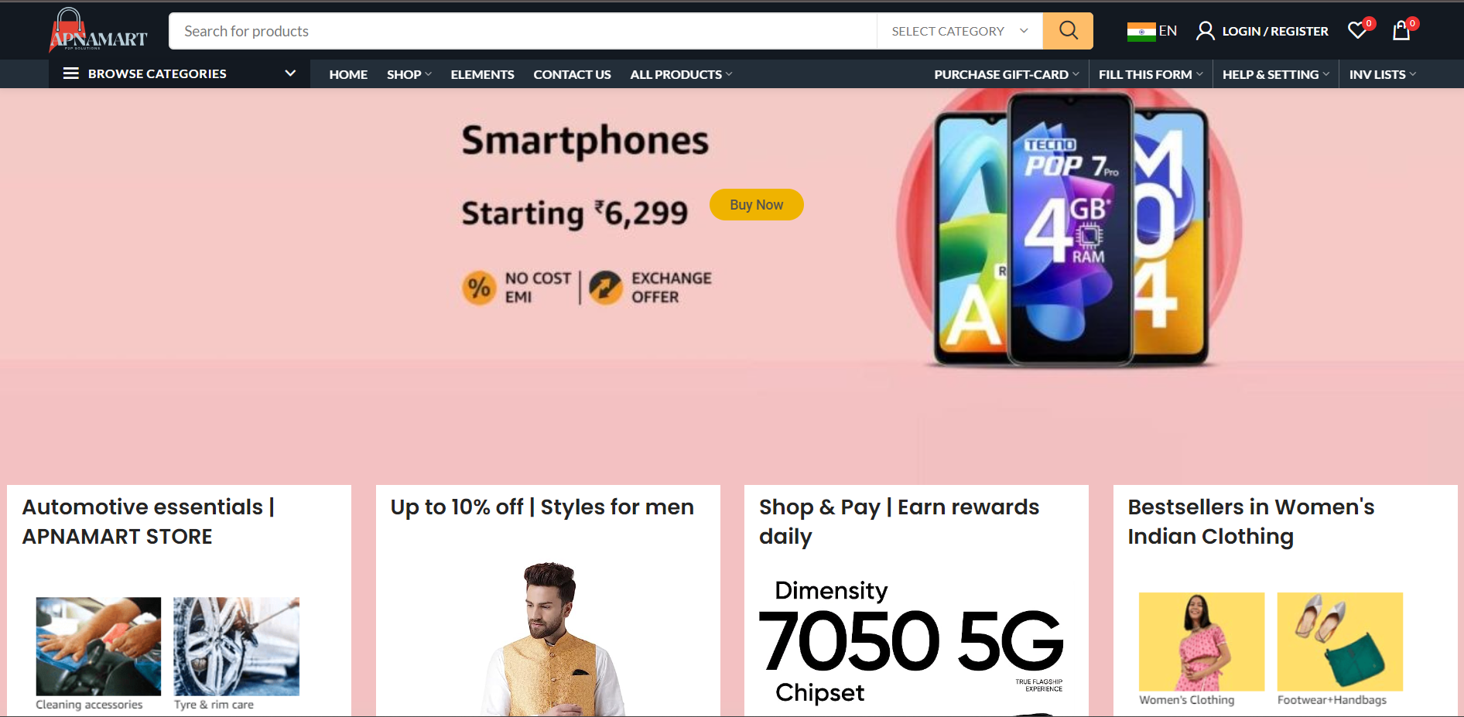
STEP 1 : VISIT WEBSITE – www.apnamart.net
चरण 1: वेबसाइट पर जाएँ - www.apnamart.net

Slide 9
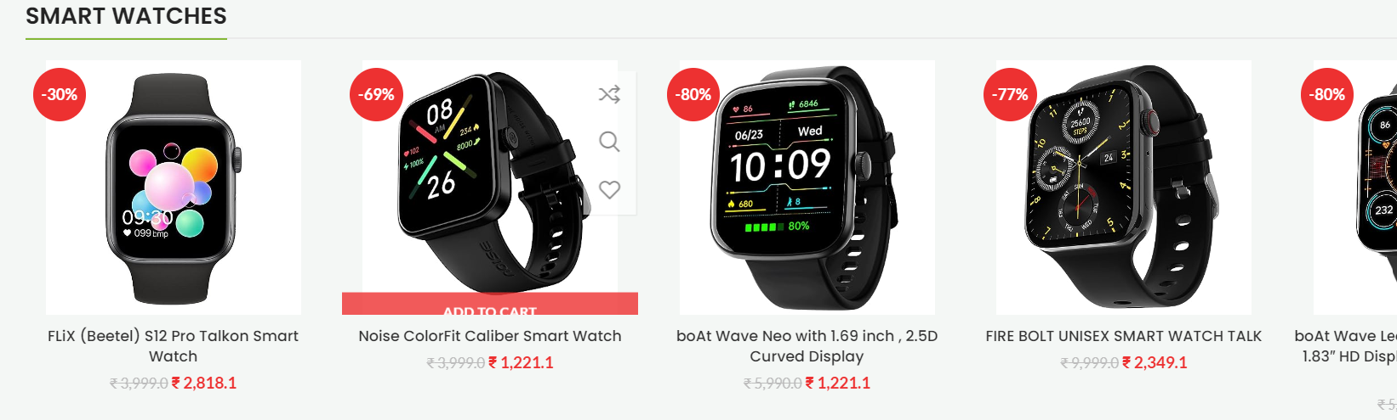
STEP – 2 :SELECT THE PRODUCTS & AFTER THOROUGH ANALYSIS TOTAL SELECTED PRODUCTS PURCHASE ORDER WILL BE GENERATED.
चरण - 2: उत्पादों का चयन करें और गहन विश्लेषण के बाद कुल चयनित उत्पाद खरीद ऑर्डर तैयार किया जाएगा।

Slide 10
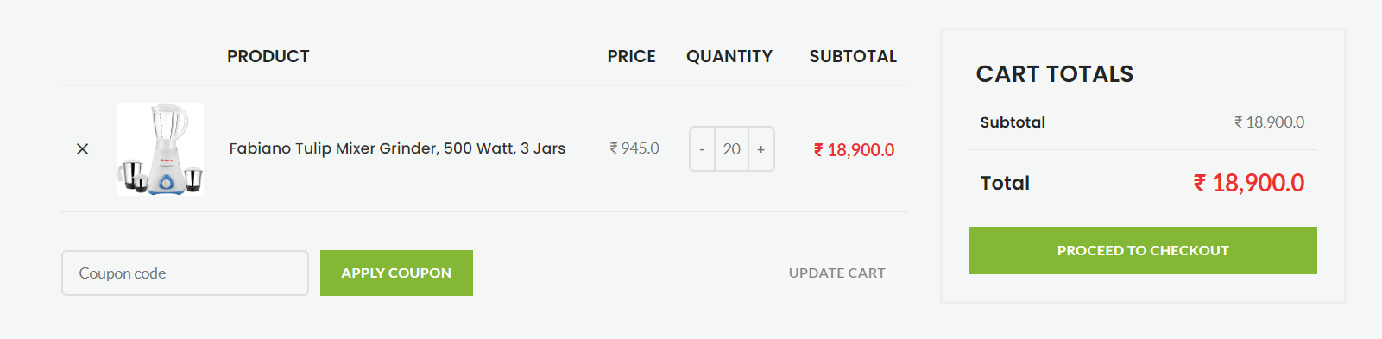
Now if you have selected the products then you will go to the cart option.
अब अगर आपने प्रोडक्ट्स सेलेक्ट कर लिया है तो आप कार्ट ऑप्शन पर जाएंगे।
- Click on Process to Checkout
- प्रोसेस टू चेकआउट पर क्लिक करें

Slide 11
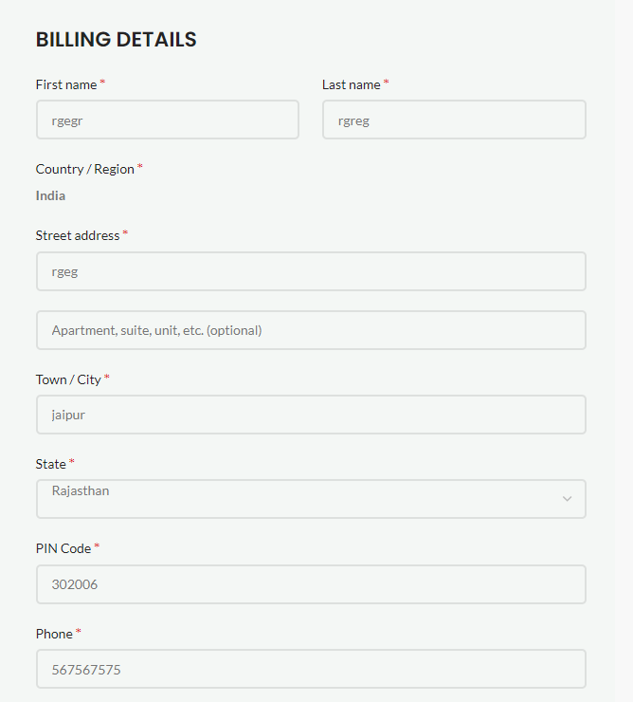
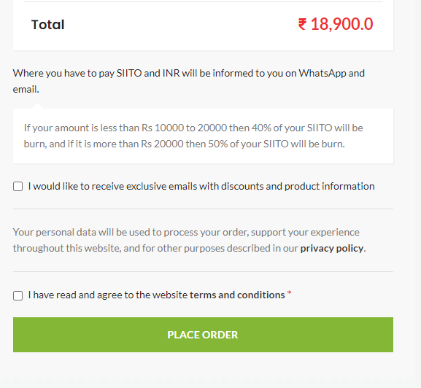
STEP – 3: MDR ID, REGISTERED MAIL ID & REGISTERED MOBILE NUMER ARE MANDATORY TO USE SIITO VOUCHER POINTS. DOWNLOAD PURCHASE ORDER COPY IN PDF FOR THE REFERENCE.
After filling it, click on place order, and also see the terms and conditions.

Slide 12
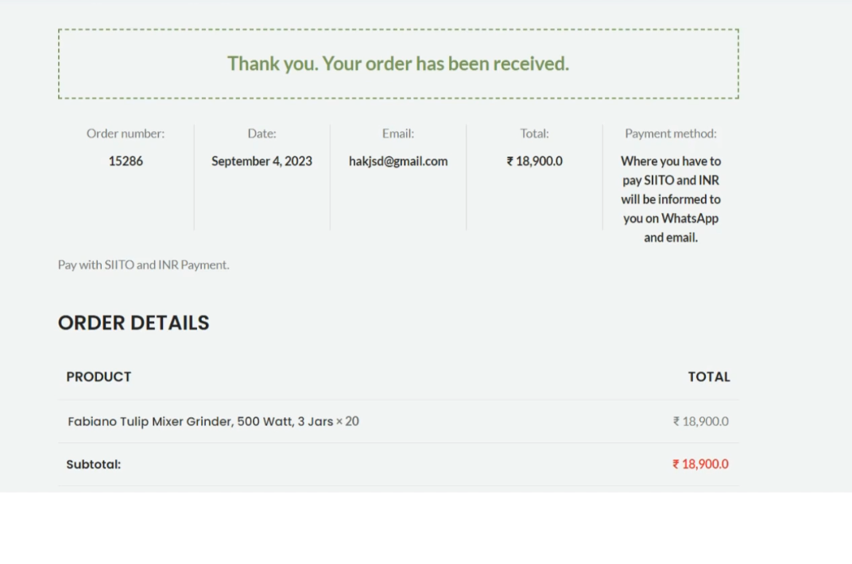
STEP – 4 : THE PURCHASE ORDER RECONFIRMATION ALONG WITH PAYMENT BREAK UP DETAILS WILL BE SENT TO COMMUNITY MEMBER THROUGH WHAT’S APP & MAIL. AS PER PAYMENT BREAKUP THE COMMUNITY MEMBERS NEED TO TRANSFER SIITO VOUCHER POINTS TO THE APNA MART / APNA KART – GIVEN ID DETAILS THROUGH P 2 P PROCESS. ON SUCCESSFUL COMPLETION OF THE TRANSACTIONS, THE TRANSACTION DETAILS SHOULD BE SENT TO APNA MART / APNA KART – WHAT’S APP & MAIL ID’S.

Slide 13
STEP - 4. भुगतान विवरण के साथ खरीद आदेश की पुन: पुष्टि समुदाय के सदस्य को व्हाट्स ऐप और मेल के माध्यम से भेजी जाएगी। भुगतान ब्रेकअप के अनुसार समुदाय के सदस्यों को SIITO वाउचर पॉइंट को अपना मार्ट/अपना कार्ट में स्थानांतरित करने की आवश्यकता होती है - पी 2 पी प्रक्रिया के माध्यम से आईडी विवरण दिया जाता है। लेन-देन सफलतापूर्वक पूरा होने पर, लेन-देन का विवरण अपना मार्ट/अपना कार्ट - व्हाट्स ऐप और मेल आईडी पर भेजा जाना चाहिए।

Slide 14
STEP - 5. COMMUNITY MEMBER WILL RECEIVE THE QR CODE WITH INR PAYMENT DETAIL THROUGH WHAT’S APP / MAIL. ON SUCCESSFUL INR PAYMENT COMPLETION THE PAYMENT CONFIRMATION SCREEN SHOT SHOULD BE SENT TO MVCMART / MVCKART WHAT’S APP / MAIL. THE FINAL ORDER CONFIRMATION ALONG WITH DELIVERY SCHEDULE WILL BE SENT TO COMMUNITY MEMBER THROUGH WHAT’S APP / MAIL.
STEP - 5. समुदाय के सदस्य को व्हाट्स ऐप/मेल के माध्यम से भारतीय रुपये भुगतान विवरण के साथ क्यूआर कोड प्राप्त होगा। आईएनआर भुगतान के सफल समापन पर भुगतान पुष्टिकरण स्क्रीन शॉट एमवीसीमार्ट/एमवीसीकार्ट व्हाट्स ऐप/मेल पर भेजा जाना चाहिए। डिलीवरी शेड्यूल के साथ अंतिम ऑर्डर की पुष्टि व्हाट्स ऐप/मेल के माध्यम से समुदाय के सदस्य को भेजी जाएगी।

Slide 15
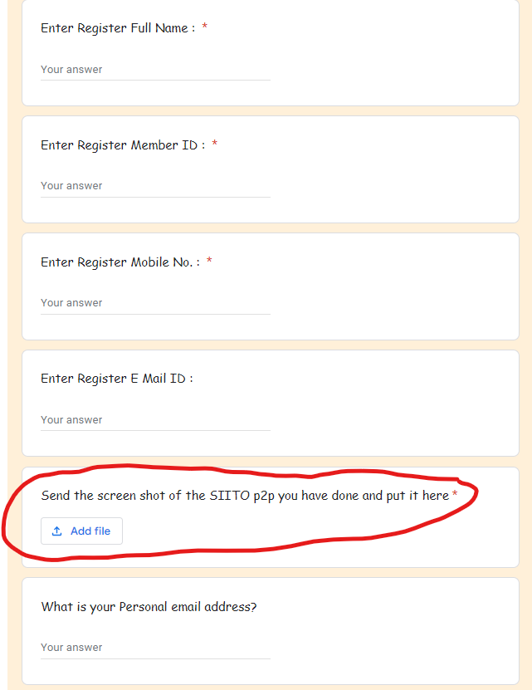
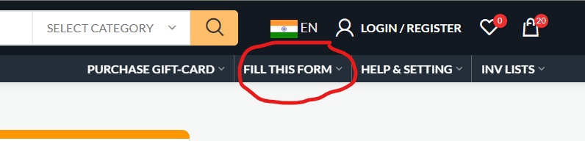
STEP -6 : Now in the next step you have to fill the form, which is the Fill this form button in our website.
Click this Button
It will be mandatory to fill the details correctly in this form.

Slide 16
SIITO POINTS - SLAB SYSTEM: -
FOR THE PURCHASE OF MULTIPLE PRODUCTS RS. 10,001/00 TO 52,000/00 - 40 % of the Value will be deducted from the total purchase value. PER SIITO VOUCHER POINTS INR VALUE will be derived from quptu.com / exchange portal & NO. OF SIITO VOUCHER POINTS & EQ. TO INE VALUE will be mentioned in our ORDER CONFIRMATION & PAYMENT – REPORT.
FOR THE PURCHASE OF MULTIPLE PRODUCTS RS.20,001/00 & ABOVE - 50 % of the total Purchase value will be deducted from the total purchase value.
सीटो पॉइंट - स्लैब प्रणाली: -1. अनेक उत्पादों की खरीद के लिए रु. 10,001/00 से 52,000/00 - कुल खरीद मूल्य से मूल्य का 40% काटा जाएगा। प्रति सीटो वाउचर पॉइंट्स का INR मूल्य quptu.com/एक्सचेंज पोर्टल और NO से प्राप्त किया जाएगा। सीटो वाउचर अंक और EQ की। हमारे ऑर्डर पुष्टिकरण और भुगतान - रिपोर्ट में मूल्य को बराबर करने का उल्लेख किया जाएगा।2. रु.20,001/00 और उससे अधिक के अनेक उत्पादों की खरीद के लिए - कुल खरीद मूल्य से 50% की कटौती की जाएगी।

Slide 17
DELIVERY SCHEDULE & PATTERN: -
Within JAIPUR - 2 TO 3 WORKING DAYS.
Within RAJHASTHAN - 3 TO 5 WORKING DAYS.
PAN INDIA - 5 TO 12 WORKING DAYS.
डिलीवरी शेड्यूल और पैटर्न:-
जयपुर के भीतर - 2 से 3 कार्य दिवस।
राजस्थान के भीतर - 3 से 5 कार्य दिवस।
अखिल भारतीय - 5 से 12 कार्य दिवस।

Slide 18
WARRANTY & SERVICE: -
WITH IN 15 WORKING DAYS THE PURCHASED PRODUCT CAN BE RETURNED. REPLACEMENT / PAID AMOUNT WILL BE RETURNED.
WARRANTY & SERVICE CARD IS ENCLOSED WITH THE PRODUCTS BILL.
FEW PREMIUM PRODUCTS will have SPECIAL WARRANTY.
As per the PRODUCTS WARRANTY & SERVICE POLICIES the purchased products issues will be resolved.
वचन सेवा: -
15 कार्य दिवसों में खरीदा गया उत्पाद वापस किया जा सकता है।
प्रतिस्थापन/भुगतान की गई राशि वापस कर दी जाएगी।
वारंटी और सेवा कार्ड उत्पाद बिल के साथ संलग्न है।
कुछ प्रीमियम उत्पादों पर विशेष वारंटी होगी।
उत्पाद वारंटी और सेवा नीतियों के अनुसार खरीदे गए उत्पादों की समस्याओं का समाधान किया जाएगा।

Slide 19
SALES & SUPPORT TEAM FOLLOW UP & FEEDBACK:-
COMMUNITY MEMBERS WILL GET THE WHAT'S APP MESSAGES & MAILS as follows:
1. ORDER CONFIRMATION & SIITO VOUCHER POINTS DEDUCTION PROCESS - CONFIRMATION WILL BE INFORMED along with the PURCHAS ORDER – PAYMENT SYSTEM.
2. PRODUCTS DELIVERY STATUS WILL BE INFORMED. IT CAN BE TRACKED ALSO.
3. ONCE DELIVERED THE PRODUCTS DELIVERED CONFIRMATION WILL BE INFORMED.
4. PRODUCTS COMPLAINTS & RESOLVED REPORT WILL BE INFORMED.
5. FEED BACK & REVIEW WILL BE COMMUNICATED.
बिक्री एवं सहायता टीम अनुवर्ती कार्रवाई एवं प्रतिक्रिया:-
समुदाय के सदस्यों को व्हाट्स ऐप संदेश और मेल इस प्रकार मिलेंगे:
ऑर्डर पुष्टिकरण और साइटो वाउचर अंक कटौती प्रक्रिया - पुष्टिकरण को खरीद आदेश - भुगतान प्रणाली के साथ सूचित किया जाएगा।
उत्पाद वितरण स्थिति की जानकारी दी जाएगी। इसे ट्रैक भी किया जा सकता है.
उत्पादों की डिलीवरी की पुष्टि एक बार सूचित कर दी जाएगी।
उत्पादों की शिकायतों और समाधान की गई रिपोर्ट की जानकारी दी जाएगी।
फ़ीडबैक और समीक्षा के बारे में सूचित किया जाएगा।

Slide 20
GOOD LUCK!
DR. SOORYANARAYANAN VENKATRAMAN AIYER.
PROPEITOR - Apnacart / Apnamart – P 2 P SOLTUIONS, JAIPUR, INDIA.
Thank You

